Slide 1


La Rama textil del Movimiento de Trabajadores Excluidos
(Argentina)
Contenidos
¿Qué es el MTE y la UTEP?
La confeccion textil en Argentina
La historia de la Rama textil del MTE
El polo de villa paris

Slide 2
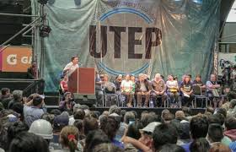
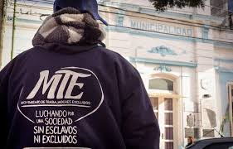
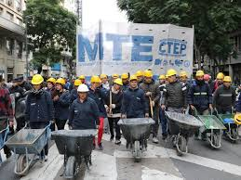
¿Que es el MTE?
Es el Movimiento de Trabajadores Excluidos. Una de las organizaciones fundadoras del sindicato UTEP (Unión de Trabajadores de la Economía Popular)
El MTE desde el 2001 viene organizando a diferentes sectores de trabajadores excluidos, empezando con los cartoneros y años después a todos los otros sectores de la economía popular.
En el MTE aprendimos ya hace más de 20 años que en esta etapa del capitalismo no hay una gran masa de desocupados sino que hay trabajadores de la economía popular que no tienen derechos
.
Notes:
La Unión de Trabajadores y Trabajadoras de la Economía Popular es el sindicato que representa y defiende los derechos de todas y todos los excluidos del mercado laboral, quienes nos inventamos nuestro propio trabajo para subsistir.
Articula desde su nacimiento con el movimiento obrero organizado y tiene el objetivo de ser parte de la CGT para seguir fortaleciendo la herramienta y la representación del sector.
La economía popular nuclea al 30% de la población económicamente activa. En Argentina, representan al menos a 6 millones de personas. Solo 1 millón de quienes se desempeñan en la economía popular, están organizados/as.
La UTEP nuclea a estos trabajadores y trabajadoras que no tenían un ámbito institucional para poder hacer llegar sus reclamos y conquistar sus derechos de forma colectiva.
Nuestro objetivo es sostener una herramienta gremial, reivindicativa y de masas que permita defender los derechos de los trabajadores de la economía popular.

Slide 3

La Rama Textil del MTE
Nuestro movimiento se organiza según ramas de actividad
Una de esas ramas es la Rama Textil
En la Argentina la mayoría de la ropa y calzado se confeccionan en talleres domiciliarios
Son 150.000 trabajadores de la economía popular que tienen taller domiciliario.
Estos talleres están plenamente integrados a la cadena de la industria de la ropa a través de intermediarios que vinculan a los talleres con las marcas de ropa (que les compran el servicio de la confección)

Slide 4
Nuestra hoja de ruta para el sector de la confección textil:
La Casa para Vivir, el Polo para Trabajar
Las condiciones de explotación son altísimas
No hay organización productiva ni sindical
Hay que sacar el taller de la casa
Unimos talleres familiares
Armamos fábricas (Polos textiles)
Notes:
Su tarea fundamental es pelear para que la agenda de Tierra, Techo y Trabajo sea una realidad para todos y todas.
Ninguna persona sin TECHO
Ningún campesino/a sin TIERRA
Ningún trabajador/a sin DERECHOS
Sin la unidad de los trabajadores, sin organización popular, sin movilización y lucha, no es posible conquistar los derechos que merecemos como laburantes.

Slide 5
Cuales fueron los pasos que fuimos dando
Empezamos en 2014
> Se forman los primeros 2 polos textiles en Buenos Aires (80 trabajadores)
> Conseguimos el primer CIRA (espacio para cuidado de nuestros hijxs)
> Empezamos a facturar como cooperativas y a tener los Polos Textiles habilitados
A partir de 2016
> Con la conquiste de la UTEP del Salario Social Complementario se hace mas facil salir de la casa y formar polos
Para el año 2019
> Habíamos armado 80 polos textiles en todo el pais (3000 trabajadores)
> Experiencias en ganar licitaciones públicas grandes
> Acceso a maquinaria más moderna y a microcréditos
En el año 2021
> Fundamos nuestra propia marca: Carpincho
Notes:
La UTEP viene dando muestras de avance en la formalización del gremio que representa a cientos de miles de compatriotas que trabajan en la economía popular. En estos años de lucha, se han ido consiguiendo múltiples conquistas para el avance de nuestros derechos:

Slide 6
¿Qué cambió en nuestras vidas ?
1) Trabajamos menos horas y ganamos más
2) Accedimos por primera vez a derechos laborales (salud, vacaciones, aguinaldo, jubilación)
3) Nuestros hijxs se crían en casas más seguras sin maquinas y sin peligros. Y nosotros trabajamos en lugare más cómodos y con maquinaria más moderna-
4) Sacamos del medio a los intermediarios. Aprendimos a hacernos valer como trabajadores, negociamos con fuerza el valor de nuestro trabajo. Así mejoramos nuestros ingresos
5) No nos sentimos solas, somos una gran comunidad

Slide 7
Los desafíos de esta etapa histórica
1) Frenar la política económica de Milei que está destruyendo la nuestros puestos de trabajo por la crisis de consumo del mercado interno, a lo que se suma una apertura total a las importaciones
2) El Estado se retiró totalmente de cualquier acompañamiento al sector
3) La mitad de los polos textiles cerro en estos dos años que van de gobierno de Milei, y los compañeros deben volver a condiciones de explotación en sus casas

Slide 8
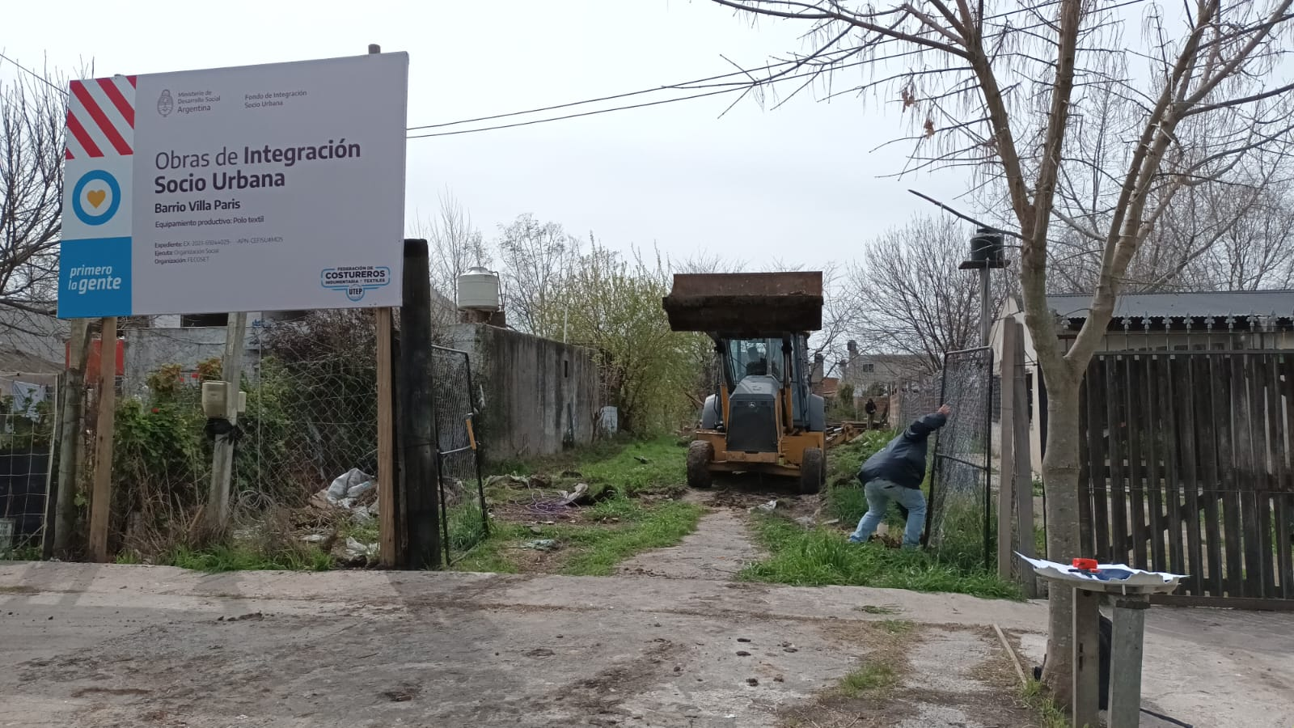

Slide 9
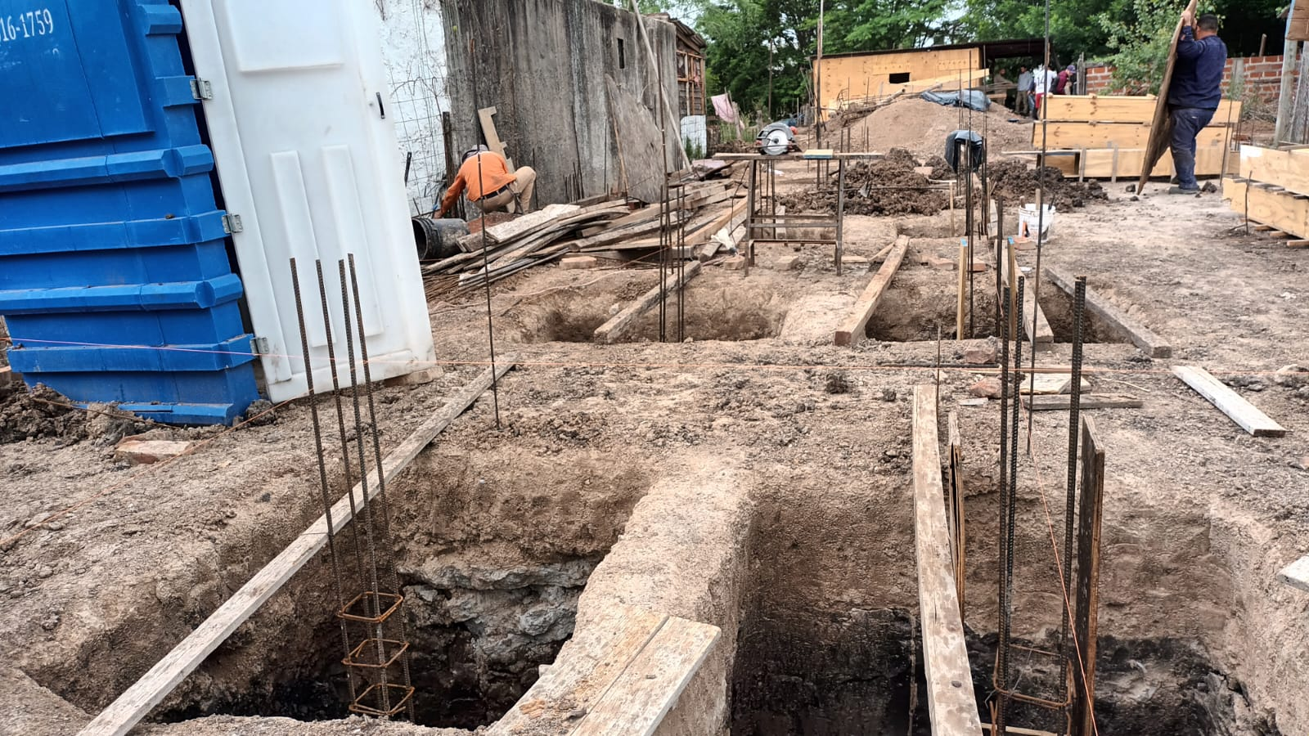

Slide 10
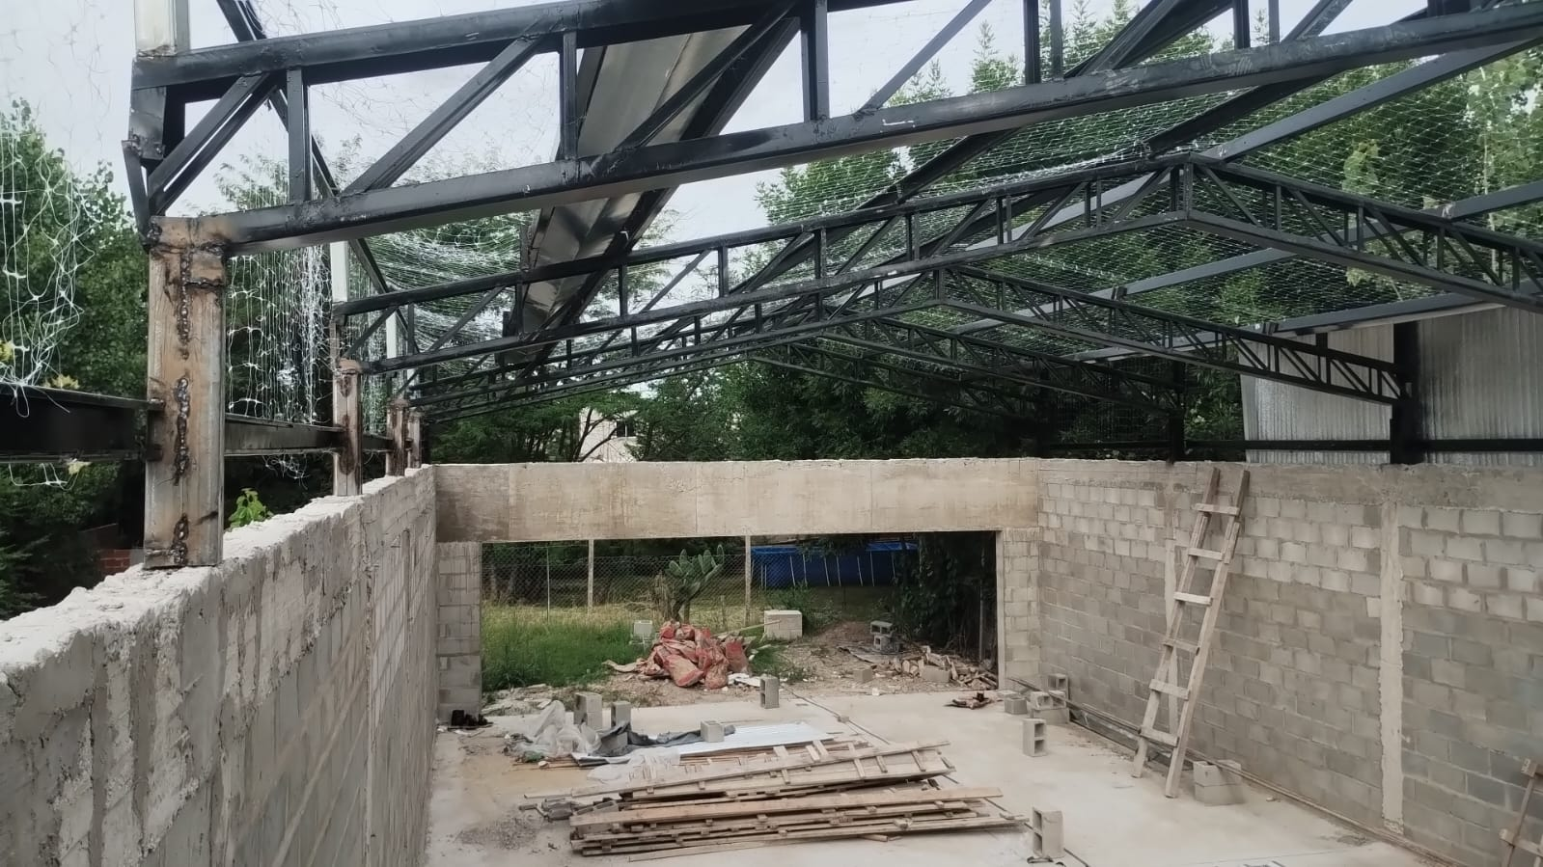

Slide 11
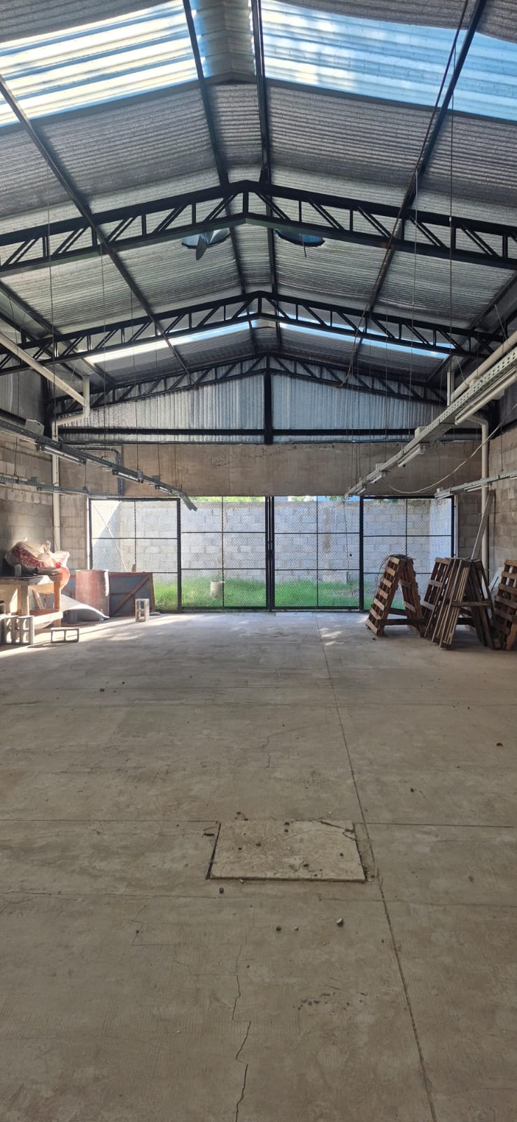
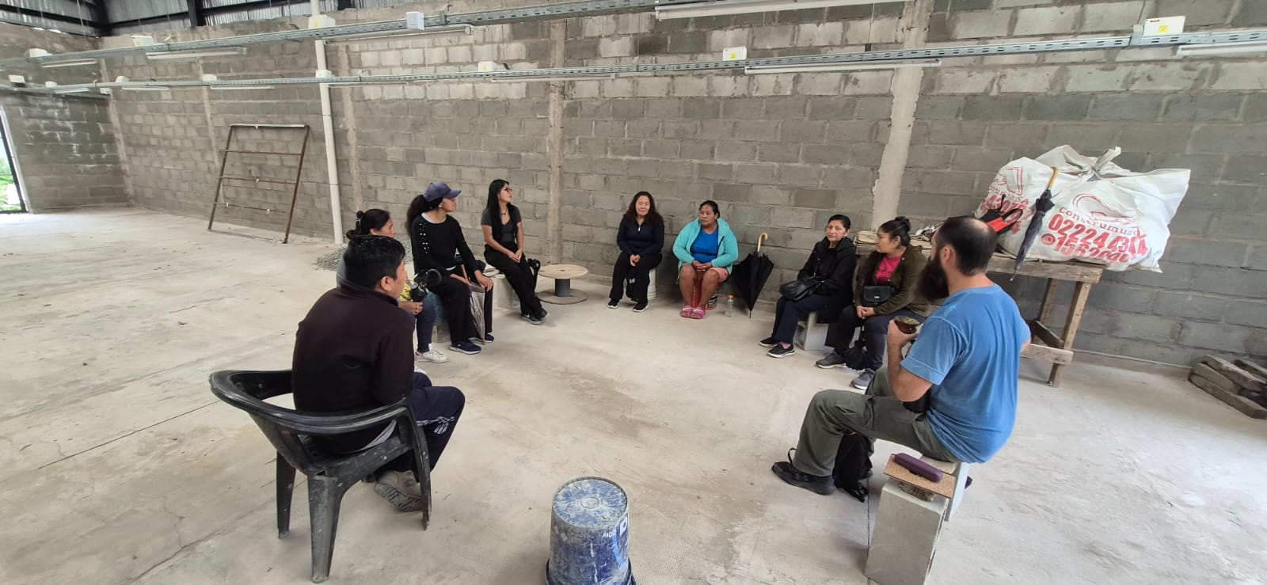

Slide 12
